Slide 1
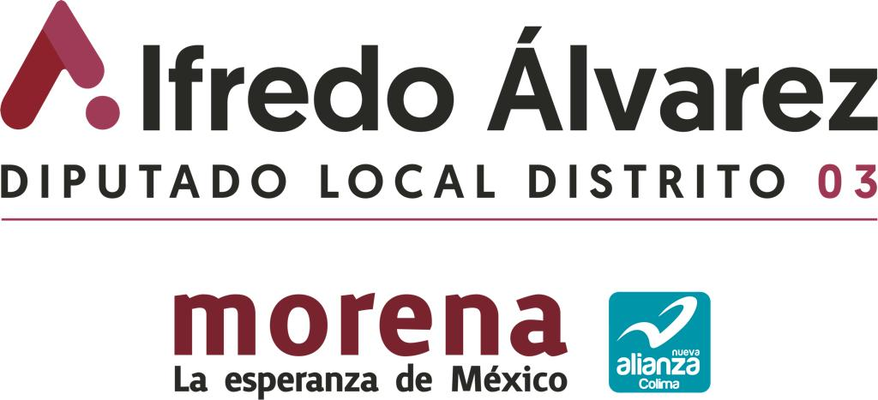
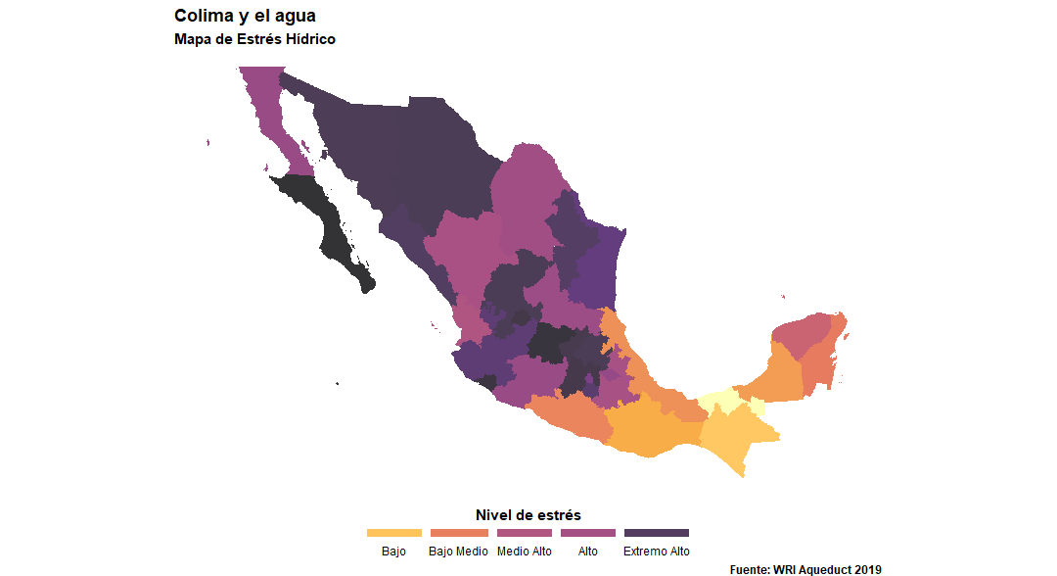


El estrés hídrico mide la relación entre la extracción total de agua y el suministro de agua renovable disponible.
Colima
Tiene un riesgo EXTREMO ALTO de estrés hídrico
El consumo de agua de las personas y la industria es igual al suministro de agua disponible.
Esto esta en relación al crecimiento desigual que hay entre el consumo de agua en el estado y las fuentes renovables disponibles.
Es decir, cada vez hay mas personas e industrias que consumen agua del mismo único pozo.

Slide 2
El estrés hídrico mide la relación entre la extracción total de agua y el suministro de agua renovable disponible.
Colima
Se nos acaba el AGUA
Colima tiene un riesgo EXTREMO ALTO de estrés hídrico
El agua de Colima apenas alcanza para el consumo presente
Cada vez hay mas personas e industrias que consumen agua del mismo único pozo

Slide 3
Se nos acaba el TIEMPO y el AGUA también
Colima tiene un riesgo EXTREMO ALTO de estrés hídrico, pues apenas alcanza para el consumo actual.
Cada vez hay más personas e industrias que consumen agua del mismo único pozo
Sabías qué el estrés hídrico mide la relación entre la extracción total de agua y el suministro de agua renovable disponible.

Slide 4



